Slide 1
Lecture 2 Contracts 第2讲 约定
华中科技大学计算机学院
李开

Slide 2
什么是命令式程序设计？
算法是程序从初始状态到终结状态的一种转化途径。而程序的状态对应于逻辑上相互关联的数据集。语句改变了数据，从而引起程序的状态发生变化。
与自然语言中用命令语气指挥行动类似，命令式程序给出了供计算机执行的命令序列。我们所说的过程式程序设计，实际上就是命令式程序设计，这两个术语是同义词。以前我们课堂上讲的C语言程序设计，就属于命令式程序设计。
程序设计方式主要有四种：命令式程序设计，函数式程序设计，宣言式程序设计，和面向对象程序设计。

Slide 3
概述
C0是CMU开发的一个C语言安全子集，C0专用于讲授Principles of Imperative Computation。
约定是在编程时为确保程序正确性而使用的一类特别的声明，C0编译器可以识别。
本讲介绍以下几种约定：
(1) // @requires 函数前置条件
(2) // @ensures 函数后置条件
(3) // @loop_invariant 循环不变量
(4) // @assert 断言

Slide 4
一个神秘的程序
int f (int x, int y) {
int r = 1;
while (y > 1) {
if (y % 2 == 1) {
r = x * r;
}
x = x * x;
y = y / 2;
}
return r * x;
}

Slide 5
对函数功能的猜测
% coin mystery2.c0
C0 interpreter (coin) 0.3.2 'Nickel' (r256, Thu Jan 3 14:18:03 EST 2013)
Type ‘#help’ for help or ‘#quit’ to exit.
-->
--> 3+8;
11 (int)
-->

Slide 6
对函数功能的猜测
11 (int)
-->
--> f(2,3);
8 (int)
--> f(2,4);
16 (int)
--> f(1,7);
1 (int)
--> f(3,2);
9 (int)
-->

Slide 7
对函数功能的猜测
--> f(2,3);
8 (int)
--> f(2,4);
16 (int)
--> f(1,7);
1 (int)
--> f(3,2);
9 (int)
-->
你可能会猜想 ，也就是说，x的y次幂

Slide 8
对函数功能的猜测
--> f(-2,3);
-8 (int)
--> f(2,8);
256 (int)
--> f(2,10);
1024 (int)
-->

Slide 9
寻找循环不变量
假设y是2的幂，那么在整个迭代中y一直是偶数，r总为1。取每次循环条件被测试之前，各变量的值：
int f (int x, int y) {
int r = 1;
while (y > 1) {
if (y % 2 == 1) {
r = x * r;
}
x = x * x;
y = y / 2;
}
return r * x;
}
Iteration | x | y | r | x^{y}
0 | 2 | 8 | 1 | 256
1 | 4 | 4 | 1 | 256
2 | 16 | 2 | 1 | 256
3 | 256 | 1 | 1 | 256

Slide 10
寻找循环不变量
假设y是2的幂，那么在整个迭代中y一直是偶数，r总为1。取每次循环条件被测试之前，各变量的值：
int f (int x, int y) {
int r = 1;
while (y > 1) {
if (y % 2 == 1) {
r = x * r;
}
x = x * x;
y = y / 2;
}
return r * x;
}
Iteration | x | y | r | x^{y}
0 | 2 | 8 | 1 | 256
1 | 4 | 4 | 1 | 256
2 | 16 | 2 | 1 | 256
3 | 256 | 1 | 1 | 256

Slide 11
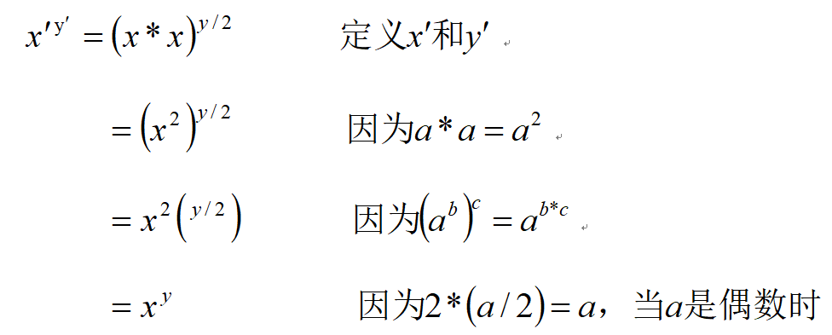
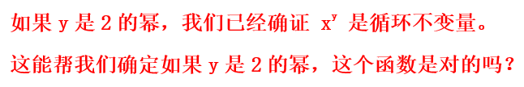
循环不变量的证明
为了说明x^{y}是循环不变量，我们必须证明，如果循环体执行一次，x^{y}之前的值等于x^{y}之后的值，我们不能写成 x^{y} = x^{y}。
所以，假设有x，y，而且y是2的幂，在一次迭代之后，将使 x’ = x * x，y’= y / 2。为了说明x^{y}是一个循环不变量，我们必须证明 x’^{y’} = x^{y} 。所以我们来演算：

Slide 12
循环不变量隐含着函数后置条件
int f (int x, int y) {
int r = 1;
while (y > 1) {
if (y % 2 == 1) {
r = x * r;
}
x = x * x;
y = y / 2;
}
return r * x;
}
如果y是2的幂，那么：
r = 1 x^{y} 保持不变
且循环结束时，y = 1
所以：
r * x = 1 * x = x = x¹ = x^{y} !
循环能否终止？

Slide 13
循环是否可以终止？
int f (int x, int y) {
int r = 1;
while (y > 1) {
if (y % 2 == 1) {
r = x * r;
}
x = x * x;
y = y / 2;
}
return r * x;
}
因为 y = 2^{n}
每次循环 n 减少1
循环n次后，n = 0，
y = 2^{n} = 2⁰ = 1
接下来，扩展到任意y，看能否找到反例？

Slide 14
反例
--> f(2,3);
8 (int)
--> f(-2,3);
-8 (int)
--> f(2,1);
2 (int)
-->
0又是怎么样的呢？
或者负指数呢？
--> f(2,0);
2 (int)
--> f(2,-1);
2 (int)
-->

Slide 15
强加一个前提条件
需加前提条件：函数的前置条件 //@requires e;
int f (int x, int y)
//@requires y >= 0;
{
int r = 1;
while (y > 1) {
if (y % 2 == 1) {
r = x * r;
}
x = x * x;
y = y / 2;
}
return r * x;
}
任何时候调用这个函数所需满足的条件，本例中，函数前置条件是，第二个参数必须非负。
f的功能是什么？我们知道它是计算指数函数的，这应该被正式地表达出来。

Slide 16
制定一个后置条件
函数的后置条件 //@ensures e;
先构造一个幂函数 POW (int x, int y)
int POW (int x, int y)
//@requires y >= 0;
{
if (y == 0)
return 1;
else
return x * POW(x, y-1);
}

Slide 17
后置条件：用一个特殊变量\result来表示函数的返回值
int f (int x, int y)
// @requires y >= 0;
// @ensures \result == POW(x, y);
{
int r = 1;
while (y > 1) {
if (y % 2 == 1) {
r = x * r;
}
x = x * x;
y = y / 2;
}
return r * x;
}

Slide 18
动态检查约定
% coin solution2a.c0 -d
foo.c0:10.5-10.6:error:cannot assign to variable 'x'
used in @ensures annotation
x = x * x;
~
Unable to load files, exiting...
%
后置条件引用了x时，代码中不允许改变x的值！
添加辅助变量b（作为基）和e（作为指数）来代替x和y，这样我们就让x和y保持不变了。

Slide 19
动态检查约定：换变量名
int f (int x, int y)
// @requires y >= 0;
// @ensures \result == POW(x,y);
{
int r = 1;
int b = x; /* base */
int e = y; /* exponent */
while (e > 1) {
if (e % 2 == 1) {
r = b * r;
}
b = b * b;
e = e / 2;
}
return r * b;
}

Slide 20

动态检查约定：
% coin solution2b.c0 -d
C0 interpreter (coin) 0.3.2 'Nickel' (r256, Thu Jan 3 14:18:03 EST 2013)
Type `#help' for help or `#quit' to exit.
--> f(3,2);
9 (int)
--> f(3,-1);
foo.c0:12.4-12.20: @requires annotation failed
Last position: foo.c0:12.4-12.20
f from <stdio>:1.1-1.8
--> f(2,0);
foo.c0:13.4-13.32: @ensures annotation failed
Last position: foo.c0:13.4-13.32
f from <stdio>:1.1-1.7
-->

Slide 21
归纳循环不变量：当e为奇数的情况
int f (int x, int y)
//@requires y >= 0;
//@ensures \result == POW(x,y);
{
int r = 1;
int b = x; /* base */
int e = y; /* exponent */
while (e > 1) {
if (e % 2 == 1) {
r = b * r;
}
b = b * b;
e = e / 2;
}
return r * b;
}
Iteration | b | e | r | b^{e}
0 | 2 | 7 | 1 | 128
1 | 4 | 3 | 2 | 64
2 | 16 | 1 | 8 | 16
得到循环不变量：r *b^{e}

Slide 22
int f (int x, int y)
//@requires y >= 0;
//@ensures \result == POW(x,y);
{
int r = 1;
int b = x; /* base */
int e = y; /* exponent */
while (e > 1)
//@loop_invariant r * POW(b,e) == POW(x,y);
{
if (e % 2 == 1) {
r = b * r;
}
b = b * b;
e = e / 2;
}
return r * b;
}

Slide 23
int f (int x, int y)
//@requires y >= 0;
//@ensures \result == POW(x,y);
{
int r = 1;
int b = x; /* base */
int e = y; /* exponent */
while (e > 0)
//@loop_invariant r * POW(b,e) == POW(x,y);
{
if (e % 2 == 1) r = b * r;
b = b * b;
e = e / 2;
}
return r;
}

Slide 24
动态检查约定：
% coin solution2d.c0 -d
Coin 0.2.3 "Penny" (r1478, Thu Jan 20 16:14:15 EST 2011)
Type `#help' for help or `#quit' to exit.
--> f(2,0);
1 (int)
-->

Slide 25
int f (int x, int y)
//@requires y >= 0;
//@ensures \result == POW(x,y);
{
int r = 1;
int b = x; /* base */
int e = y; /* exponent */
while (e > 0)
//@loop_invariant e >= 0;
//@loop_invariant r * POW(b,e) == POW(x,y);
{
if (e % 2 == 1) r = b * r;
b = b * b;
e = e / 2;
}
//@assert e == 0;
return r;
}
@assert是一个非常有用的调试工具，而且有时候能够帮助读者更好地理解程序员的意图。

Slide 26
int f (int x, int y)
//@requires y >= 0;
//@ensures \result == POW(x,y);
{
int r = 1;
int b = x; /* base */
int e = y; /* exponent */
while (e > 0)
//@loop_invariant e >= 0;
//@loop_invariant r * POW(b,e) == POW(x,y);
{
if (e % 2 == 1) r = b * r;
b = b * b;
e = e / 2;
}
//@assert e == 0;
return r;
}
循环不变量的证明：
1. 初始状态下，是否成立；
2. 假设在循环开始前，是成立的。
当循环执行一次后，是否仍然成立；
证明的过程请查看文档：
示例-循环不变量的证明.docx

Slide 27
int f (int x, int y)
//@requires y >= 0;
//@ensures \result == POW(x,y);
{
int r = 1;
int b = x; /* base */
int e = y; /* exponent */
while (e > 0)
//@loop_invariant e >= 0;
//@loop_invariant r * POW(b,e) == POW(x,y);
{
if (e % 2 == 1) r = b * r;
b = b * b;
e = e / 2;
}
//@assert e == 0;
return r;
}
循环是否可以终止？

Slide 28
意想不到的事！
% coin -d solution2e.c0
Coin 0.2.3 "Penny" (r1478, Thu Jan 20 16:14:15 EST 2011)
Type `#help' for help or `#quit' to exit.
--> f(2,30);
1073741824 (int)
--> f(2,31);
-2147483648 (int)
--> f(2,32);
0 (int)
-->

Slide 29
总结：约定
用注释的形式来表达约定，我们用//@起头。如果用-d标志编译或者解释程序，当程序执行时检查这些注释。
@requires：函数的前提条件。它在函数体执行之前进行检查。
@ensures：函数的后置条件。它在函数执行之后检查。我们用 \result 代表函数的返回值来强加一个条件在它上面。
@loop_invariant：循环不变量。每次对循环条件进行判断之前被检查。
@assert： 断言。它像一个宣称一样，在程序执行过程中每次遇到它时，都要进行检查。

Slide 30
约定的重要性
测试：约定代表函数的一种通用测试。约定谈论的是任意值的期望属性，而不是特殊的输入。
另一方面，如果我们用一组好的数据来进行测试，约定是非常有用的。因为约定能够确保不用会导致代码失败的值来执行，所以约定不会导致执行中止。
推理：约定可以表达程序非常重要的属性，我们能够证明他们。最终，能在数学上验证程序的正确性。由于正确性是程序最重要的因素，因此约定是程序开发最重要的一个方面。不同形式的约定有不同的规则。

Slide 31
作业题
作业1 重写POW和f，使得当有一个溢出时产生一个错误信号，而不是默默地工作在模运算中。你可以使用声明 error("Overflow"); 来标志一个溢出。
作业2 为f找到一个输入，使得循环不变量不满足第一个猜测：
//@loop_invariant r * POW(b,e) == POW(x,y);

